Slide 1
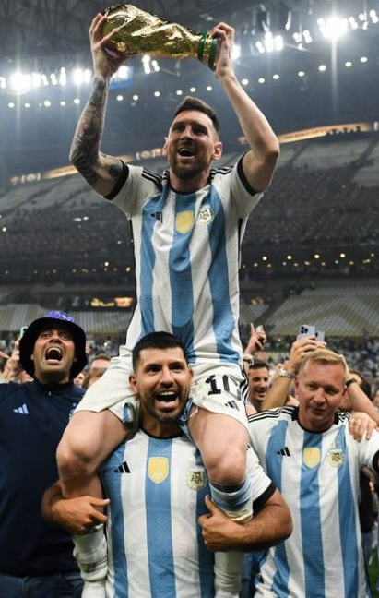

SEJARAH PIALA DUNIA
PENJELASAN
TEMPAT BERTARUNGNYA PARA JUARA
2022

Slide 2
SEJARAH AWAL PIALA DUNIA
Piala Dunia adalah acara olahraga internasional terbesar di dunia.
Piala Dunia diciptakan pada tahun 1928 oleh Jules Rimet, Presiden Federasi Sepak Bola Internasional (FIFA) saat itu. Idenya adalah untuk mempromosikan olahraga sepak bola dan menciptakan kompetisi antar-negara.
Pertama kali diadakan pada tahun 1930, Pada tahun 1930, Uruguay menjadi tuan rumah Piala Dunia, dengan 16 tim peserta. Uruguay kemudian menjadi juara.
kejuaraan ini diadakan setiap empat tahun, kecuali tahun 1942 dan 1946, ketika Perang Dunia II menyebabkan penundaan.
Sejak tahun 1930, Piala Dunia telah menjadi acara yang paling ditonton di dunia dan sekarang menarik lebih dari 3 miliar pemirsa di seluruh dunia.

Slide 3
FORMAT PIALA DUNIA
SEJARAH
Selama bertahun-tahun, Piala Dunia telah berkembang dari hanya 16 tim peserta menjadi 32 tim peserta. Juga, jumlah pertandingan yang dimainkan telah bertambah dari 18 menjadi 64. Piala Dunia telah menjadi acara internasional yang sangat populer, dengan tingkat popularitas yang meningkat jumlah peserta semakin meningkat
Pada tahun 2026 nanti Piala Dunia akan jadi sejarah karena Piala Dunia diadakan di 3 negara USA, Mexico, dan Canada dengan jumlah peserta menjadi 48 peserta

Slide 4
DAFTAR JUARA TERBANYAK
5
BRAZIL
3
2
JERMAN
4
ARGENTINA
1978,1986,2022
KALI
1958, 1962, 1970, 1994, 2002
KALI
URUGUAY
1930, 1950
KALI
PERANCIS
1998, 2018
1954, 1974, 1990, 2014
KALI
ITALIA
INGGRIS
1934, 1938,1982, 2006
1
1996
KALI
SPANYOL
2010

Slide 5
FU
FAKTA UNIK
MACAM MACAM KEJADIAN UNIK DAN BERSEJARAH

Slide 6
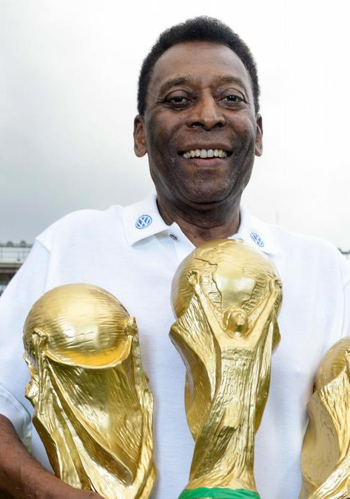
TROPI TERBANYAK
Satu-satunya Pemain yang Tiga Kali Menang Piala Dunia Hingga saat ini, belum ada pemain sepak bola di dunia yang bisa mengalahkan rekor Pele satu ini,
RIP PELE

Slide 7
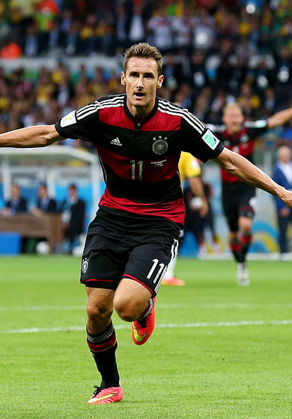
TOP SKOR
Miroslav Klose adalah top skor sepanjang masa Piala Dunia pria dengan 16 gol dari 24 penampilan. Striker Jerman ini melakoni debut Piala Dunia pada 2002 dan terus membela negaranya sampai Piala Dunia Brasil 2014, dengan mengoleksi Sepatu Emas edisi 2006

Slide 8
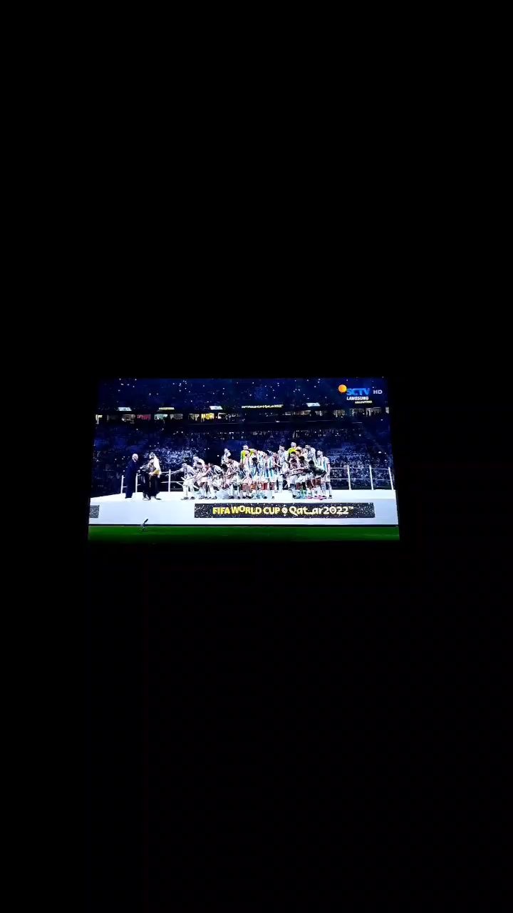
THE GOAT
LEO MESSI AKHIRNYA MEMENANGKAN PIALA DUNIA 2022 QATAR
SETELAH MENGALAHKAN PERANCIS PADA ADU PINALTI.
MESSI SEBELUMNYA PERNAH HAMPIR JUARA PADA PIALA DUNIA 2014 TAPI KALAH DI FINAL OLEH JERMAN

Slide 9
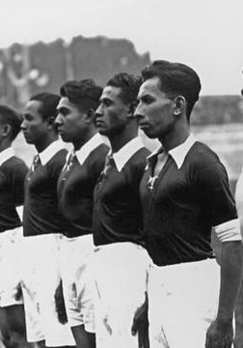
INDONESIA
Indonesia adalah tim yang paling sedikit memainkan pertandingan Piala Dunia, hanya bermain sekali pada tahun 1938. : 30 Fakta Piala Dunia yang Perlu Kamu Ketahui, Nomor 15 Bikin

Slide 10
SEKIAN
TERIMA KASIH
PIALA DUNIA
SAMPAIKAN BILA ADA PERTANYAAN

Slide 11
PLINPLAN MAN

